Slide 1
“La Commissione Azione Internazionale e la Rete di Risorse Distrettuali per
sviluppare Progetti Internazionali efficaci e sostenibili”
SEMINARIO ISTRUZIONE SQUADRA DISTRETTUALE Repubblica di San Marino, 22 Febbraio 2014
Relatore: MAILY ANNA MARIA NGUYEN
Presidente Sottocommissione Relazioni Internazionali di supporto ai Progetti di Club Distretto 2072
EMAIL maily.rotary@gmail.com
Notes:
1
1

Slide 2
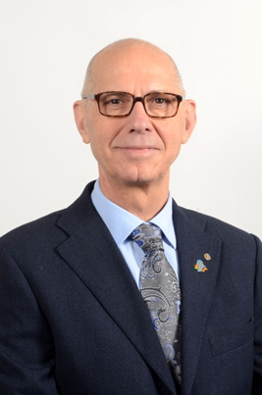
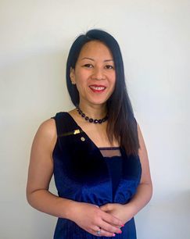
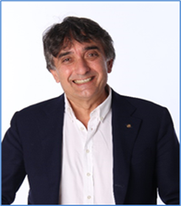
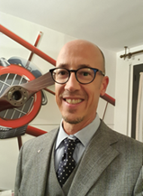
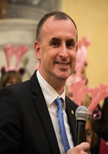
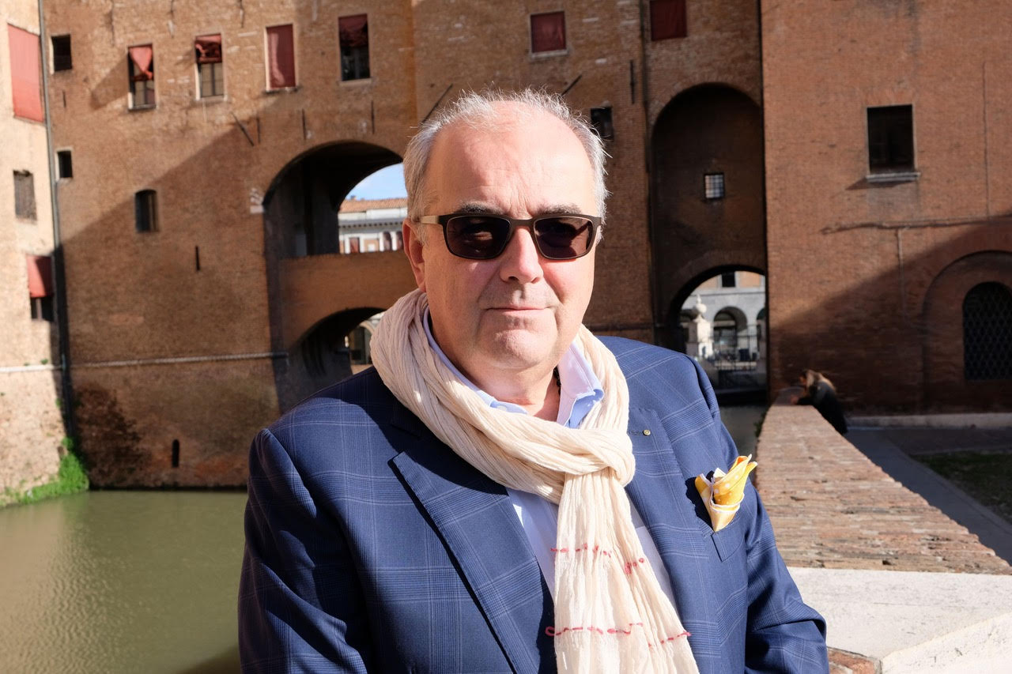
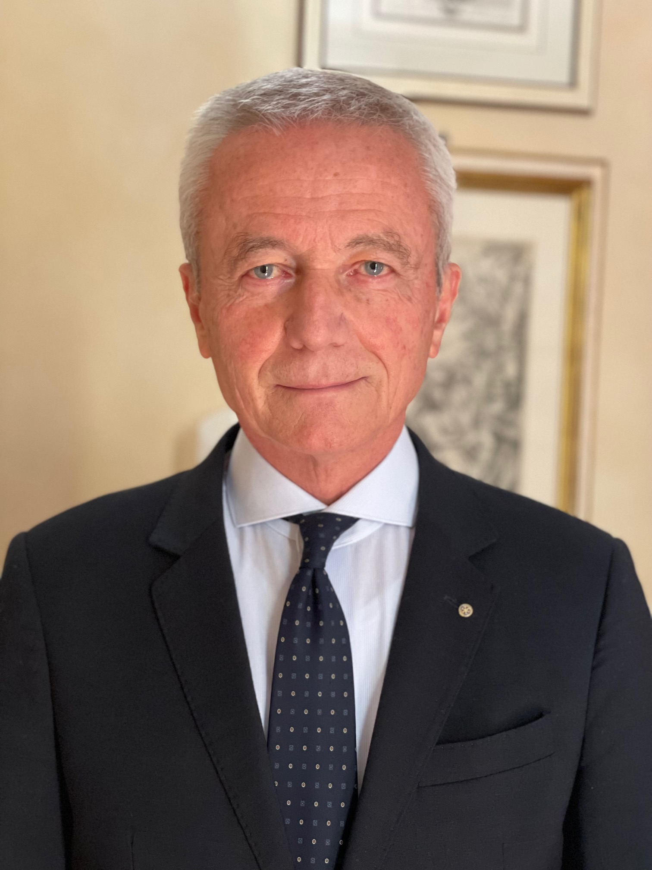
Chi Siamo?
PDG Paolo Pasini
Presidente
Commissione Distrettuale
Azione Internazionale
Maily Anna Maria Nguyen Presidente
Sottocommissione Distrettuale Relazioni Internazionali di supporto per Progetti di Club
COMPONENTI SOTTOCOMMISSIONE 2021-2022:
Corrado Barani Rotary Club Vignola
Alessandro Benatti
Rotary Club Guastalla
Marino Capelli Rotary Club
Bologna Galvani
Fabio Morganti Rotary Club Rimini
Camillo Rapparini
Rotary Club Galla Placida
Luca Scanavini
Rotary Club Ferrara
Riccardo Volpi
Rotary Club Parma

Slide 3
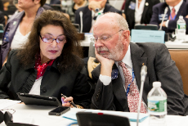
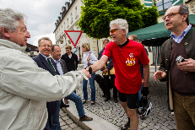
Cosa facciamo?
Identifichiamo risorse comunitarie di club, distretto e di zona per facilitare progetti d’azione migliori
Motiviamo e aiutiamo club e distretti a trovare risorse, migliorando le vite delle comunità di tutto il mondo
Sosteniamo club e distretti nell’attuazione di progetti di service a livello locale e internazionale

Slide 4
Strumenti a disposizione:
RETE DI RISORSE DISTRETTUALI
Esperti mentori nella pianificazione dei progetti, nelle aree d’intervento e con le sovvenzioni Rotary.
(Disponibile sul sito web del tuo distretto o tramite il Presidente di commissione distrettuale Azione internazionale)
PUBBLICAZIONI
Strumenti di valutazione della comunità · Guida alle sovvenzioni globali. (Disponibili in Il mio Rotary)
STRUMENTI ONLINE
Rotary showcase · Rotary ideas · Gruppi di discussione · informazioni di base sulla Commissione progetti di service di club.
(Disponibili in Il mio Rotary)

Slide 5
DRN – District Resource Network
L’Elenco di Esperti (DRN) è, dunque, una rete di Risorse distrettuali GRATUITA composta da Rotariani i quali hanno competenze ed esperienze utili per supportare i Club nell’ideare, costruire, realizzare e valutare Global Grants, o altri progetti di particolare complessità svolti all’estero. Il DRN dà una visione da parte terza del progetto e un parere per conto del Rotary GRATUITO affinchè i club possano realizzare Global Grant importanti utili e sostenibili
Video sul DRN https://www.youtube.com/watch?v=EJXQTvbCiPA&feature=youtu.be

Slide 6
DRN : Rete Distrettuale delle Risorse: Tipi di competenze
Esperti locali
Doti e competenze tecniche
Doti linguistiche e comunicazione
Competenza universitaria
Persone esperte con domande di sovvenzione
Acquisto rifornimenti
Sovvenzioni internazionali
Esperti di gestione progetti
Esperti di valutazione comunitaria
Esperti di subappalti

Slide 7
Acqua e Strutture Igienico Sanitarie
Aree Focus e DRN
Pace e prevenzione dei conflitti
Prevenzione e Cura Malattie
Competenze specifiche
Competenze specifiche
Competenze generali
Competenze generali
DRN
Salute materna e infantile
Ambiente
Sviluppo economico comunitario
Alfabetizzazione ed educazione di base

Slide 8
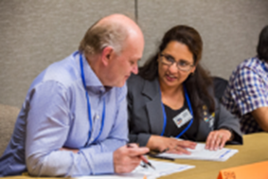
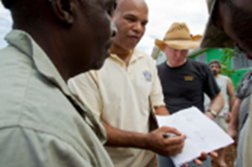
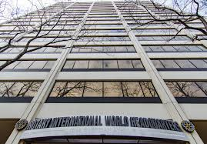
Cosa è un Global Grant?
Il Global Grant è un percorso progettuale che, oltre al supporto insostituibile e fondamentale della Commissione Rotary Foundation, richiede forti competenze che attraversano numerosi ambiti: programmazione, pianificazione, comunicazione, fundraising e che richiede, inoltre, importanti conoscenze, tecniche, gestionali, amministrative, di supporto logistico e di acquisizione di beni.
Implementa il Progetto con il coinvolgimento dei vari stakeholder locali (Onlus, Associazioni, Enti, etc) ed internazionali
Invio del Progetto a Evanston con il coinvolgimento della Commissione Rotary Foundation e Sottocommissione Gestione Progetti e Sovvenzioni
Condivisione del feedback degli Esperti del DRN
Visione da parte terza e parere per conto del Rotary
Consulta la Commissione Azione Internazionale- Sottocommissione Relazioni Internazionali per Progetti di Club
Basata su bisogni obbiettivi e reali raccolti dal Club Host (valutazione di fabbisogni di comunità).

Slide 9
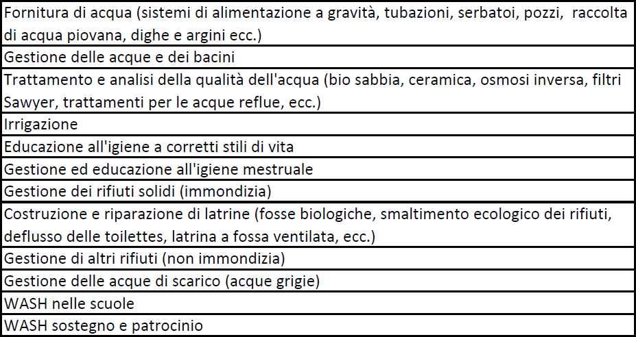
Esempio: area focus ACQUA e STRUTTURE IGIENICHE
Competenze
generali
Competenze
specifiche

Slide 10
Esempio di global grant
Rotary Global Grant Project GG1860104
Water Sanitation & Hygiene (WASH) Improvements in 12 Public Schools
QUESTO PROGETTO E’ STATO POSSIBILE CON IL CONTRIBUTO DI
Rotary Club of Patan, District 3292, Nepal
District 2072 and PDG Maurizio Marcialis, Italy and clubs Rotary Club of Vignola Castelfranco E. Bazzano Rotary Club of Modena Rotary Club of Sassuolo Rotary Club of Bologna Valle del Samoggia Rotary Club of Valle del Savena Rotary Club of Bologna Rotary Club of Cervia-Cesenatico Rotary Club of Forli
District 2071 and PDG Giampaolo Ladu, Italy and clubs Rotary Club of Prato Rotary Club of Prato-Filippo Lippi
The Rotary Foundation of Rotary International

Slide 11
Esempio di global grant
INTERVENTI CHIAVE EFFETTUATI
WATER
SISTEMAZIONE DEL SISTEMA DI FILTRAGGIO DELL’ACQUA
FORNITURA DI UN SERBATOIO DI STOCCAGGIO DELL’ACQUA
RISTRUTTURAZIONE DEL SISTEMA IDRICO
INTRODUZIONE DI UNA NUOVA STAZIONE DI ACQUA POTABILE
RIPARAZIONE E MANUTENZIONE DELLA VECCHIA STAZIONE DI ACQUA POTABILE
SANITATION
RISTRUTTURAZIONE DEI SERVIZI SANITARI ESISTENTI
IMPLEMENTAZIONE DEI SERVIZI IGIENICI
INTRODUZIONE DI UNA NUOVA STAZIONE PER IL LAVAGGIO DELLE MANI
RISTRUTTURAZIONE CON INTONACATURA E COLORAZIONE
COLLOCAZIONE SEGNALETICA INFORMATIVA
HYGIENE
PROGRAMMA DI FORMAZIONE SULL'IGIENE INCENTRATO SULLA SENSIBILIZZAZIONE DEL TEAM DI STUDENTI ALL'IMPORTANZA DELL'IGIENE PERSONALE

Slide 12
Risultati
Il Progetto ha permesso di sostenere 12 scuole pubbliche nel distretto di Lalitpur in Nepal, tra le 27 scuole pubbliche in cui il Rotary Club di Patan fornisce borse di studio a studenti poveri dal 1991

Slide 13
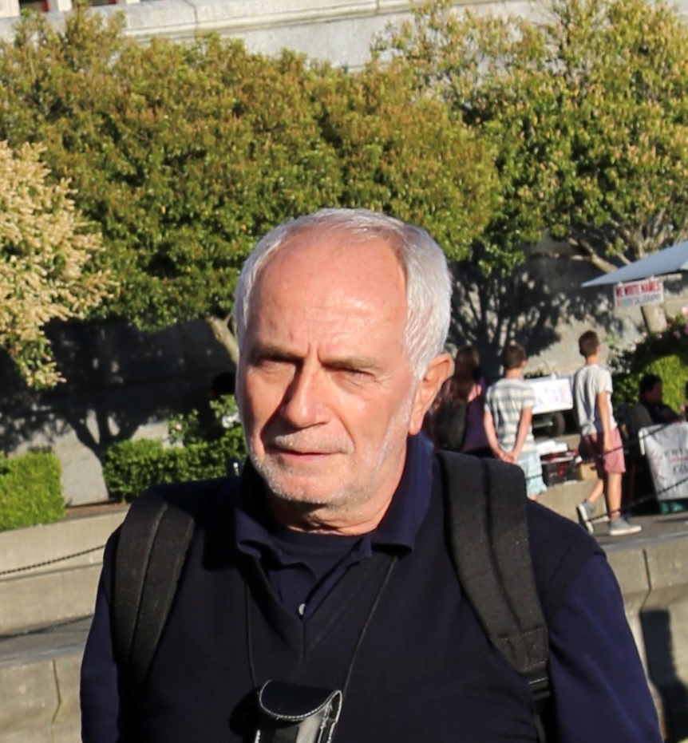
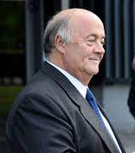
TESTIMONIANZA
«Il progetto District Grant «Orfanotrofio Hope Center» è stato presentato il 31 marzo 2021, con l’obiettivo di implementare l’infermeria e i magazzini dell'Orfanotrofio Hope Center di Hue, Vietnam Centrale.
Assolutamente fondamentale ed indispensabile il supporto della Sottocommissione Relazioni Internazionali di supporto ai progetti di Club e del DRN soprattutto nella fase iniziale di ideazione del progetto che ha permesso di individuare i giusti contatti a cui fare riferimento in un paese lontano come il Vietnam per valutarne anche la fase attuativa. Presumo che l'apporto della Sottocommissione sarà ugualmente indispensabile nella fase di realizzazione del progetto.
L’orfanotrofio, sarà dedicato all’ing. Giancarlo Pedrini, Rotariano del Club Bologna Valle dell’Idice -prematuramente scomparso-, che ha lavorato per oltre 15 anni in Vietnam in qualità di Vice Presidente dell’azienda CAE SPA. Giancarlo è il simbolo della prevenzione delle alluvioni in Italia e nel mondo, una persona riuscita nell’intento di fare impresa migliorando il mondo in cui viviamo. »
Daniele Masetti
Presidente Rotary Cardinal Lambertini Poggio Renatico
Giancarlo Pedrini
Rotary Club Valle dell’Idice

Slide 14
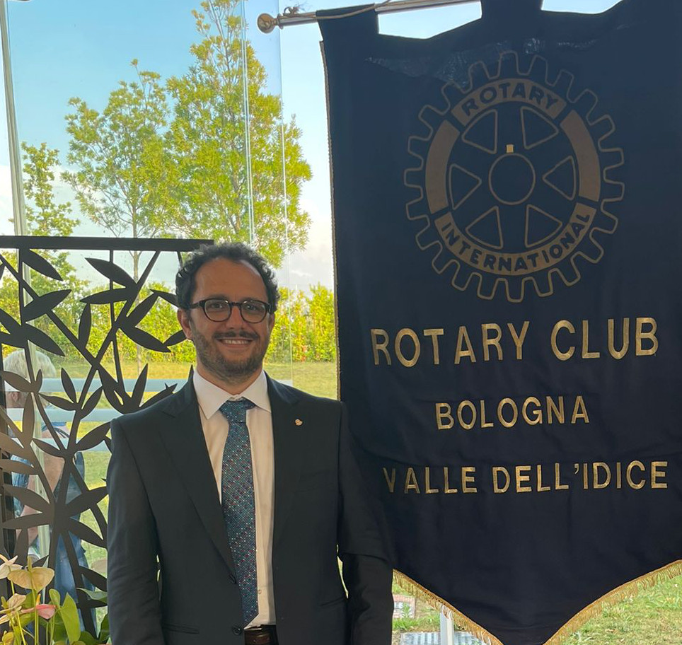
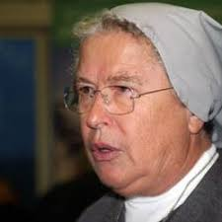
TESTIMONIANZA
«Inizialmente il progetto GLOBAL GRANT A FAVORE DELL’OSPEDALE KIDANE MEHERET (E DELLA OMONIMA MISSIONE) DIRETTA DALLA NOSTRA SOCIA SUOR LAURA GIROTTO, era stato pensato per implementare l’attività ostetrica-ginecologica dell’Ospedale con l’acquisto di attrezzature dedicate. Il progetto prevedeva inoltre anche lo sviluppo di una filiera alimentare dedicata alla panificazione e pasticceria. Purtroppo dal Novembre 2020 l’intero territorio del Tigrai è coinvolto in una sanguinosissima e crudele guerra civile che ha sovvertito i bisogni della popolazione e di conseguenza quelli della Missione. Per tali motivi, allo stato attuale dei fatti, non è possibile sviluppare il Global Grant per come era stato concepito in principio almeno fino a quando la situazione non cambierà. Al momento grazie ai contatti con Suor Laura si è deciso di organizzare una raccolta fondi per sostenere questa grande emergenza. Se vi saranno le condizioni il progetto verrà ripreso e portato avanti con la formalizzazione del Global Grant. Un ringraziamento alla Sottocommissione Relazioni Internazionali e DRN per la collaborazione e l’esame della situazione in Tigrai, senza le quali i precedenti aiuti ad Adua da parte del nostro Club e della Rotary Foundation non sarebbero stati possibili.»
Alessandro Sposito
Presidente Rotary Club Valle dell’Idice
Suor Laura Girotto
Rotary Club Valle dell’Idice

Slide 15
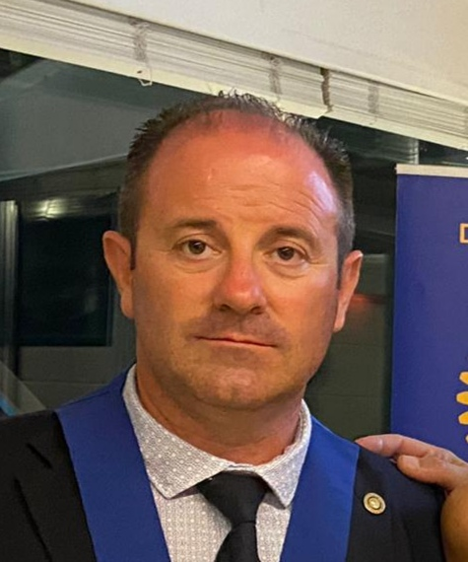
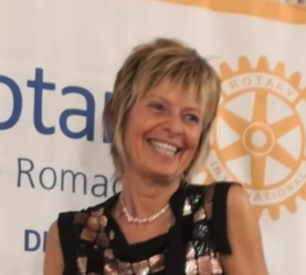
TESTIMONIANZA
«Nel mese di giugno è stata presentata domanda di sovvenzione per il progetto Global Grant «Rehabilitacion del pozo y red de distribucion para las comunidades indigenas y criollas San Miguel – Salta (Argentina).
Il progetto è stato inviato in fase di predisposizione alla Sottocommissione Relazioni Internazionali per richiesta feedback da parte del DRN. La Sottocommissione si è dimostrata disponibile.
Grazie al prezioso supporto ed esperienza di Corrado Barani, esperto del DRN area Acqua e Presidente Sottocommissione Acqua è stato possibile migliorare il progetto in termini tecnici e di sostenibilità. »
Daniele Tassinari Past President Rotary eclub Romagna
Tiziana Casadio
Ref. Progetto

Slide 16
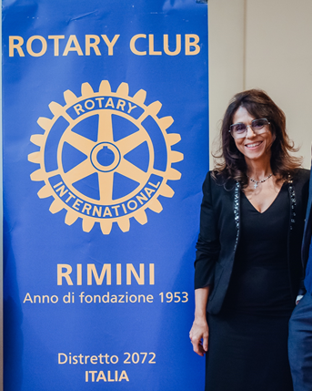
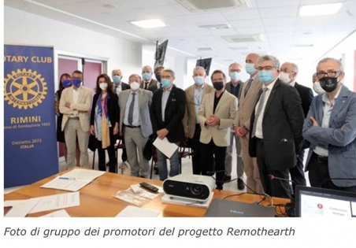
TESTIMONIANZA
Nell’annata rotariana 20-21 i Club della Romagna si sono uniti per creare un progetto Global Grant in area COVID Remotheart relativo ai Cardiac Implantable Electronic Device di ultima generazione, finalizzato all’assistenza ed al monitoraggio a domicilio dei pazienti attraverso la telemedicina.
Fondamentale è stata ed è tuttora l’esperienza ed il supporto tecnico del PDG Paolo Pasini Presidente della Commissione Progetti Internazionali ed esperto DRN, per la struttura e la stesura del progetto, che ha ottenuto l’approvazione del Distretto 2072 con il finanziamento dal Fondo di Designazione Distrettuale, l’approvazione e finanziamento dal Fondo Mondiale della Rotary Foundation ed il supporto di Maily Anna Maria Nguyen, che ha organizzato simposi distrettuali in ambito di telemedicina per sollecitare la realizzazione di progetti in ambito di telemedicina.
I sedici Club della Romagna sono Rimini, Forlì, Cesena, Lugo, Ravenna, Ravenna Galla Placidia, Forlì Tre Valli, Faenza, Cevia- Cesenatico, Riccione - Cattolica, Valle Del Rubicone, Valle Del Savio, Rimini Riviera, eClub Romagna, Cesenatico Mare, Riccione Perla Verde e Club Bhaia Blanca del Norte della Repubblica Argentina.
Patrizia Farfaneti Ghetti
Past President Rotary Club Rimini

Slide 17
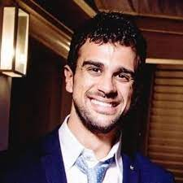
TESTIMONIANZA
«Con l’obiettivo di realizzare un Global Grant nella settima area focus del Rotary è nato il Progetto EndPlasticNow.
Il progetto è in fase di predisposizione ed implementazione. Al momento è stato condiviso con Corrado Barani in qualità di esperto DRN area Acqua e Presidente Sottocommissione Acqua, Aida Morelli esperto DRN area Ambiente e Giorgio Garimberti Presidente Commissione Ambiente. Inoltre sono state coinvolte diverse Commissioni Distrettuali come ad esempio quella di Azione di Pubblico Interesse presieduta dal PDG Pietro Pasini nella giornata CleanUp Day svoltasi lo scorso 3 Ottobre 2021.
L’apporto della Sottocommissione e del DRN è stata quindi molto importante sin dalle primissime discussioni concernenti le azioni di progetto e nell’individuazione del Club partner internazionale. In questo caso il progetto sarà realizzato nel nostro territorio con l’obiettivo di sensibilizzare la comunità alla salvaguardia dell’ambiente grazie ad un utilizzo sostenibile degli oceani, mari e risorse marine partendo proprio dal Parco del Delta del Po.
Non appena predisposto il progetto finale sarà inviato alla Sottocommissione e DRN per valutazione finale.»
Davide Dusi
Presidente Rotary eclub Romagna
Maily Anna Maria Nguyen
Ref. Progetto

Slide 18
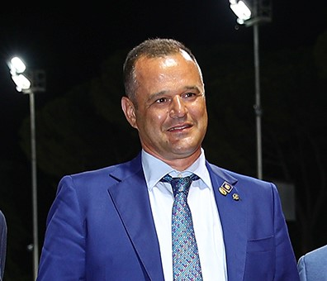
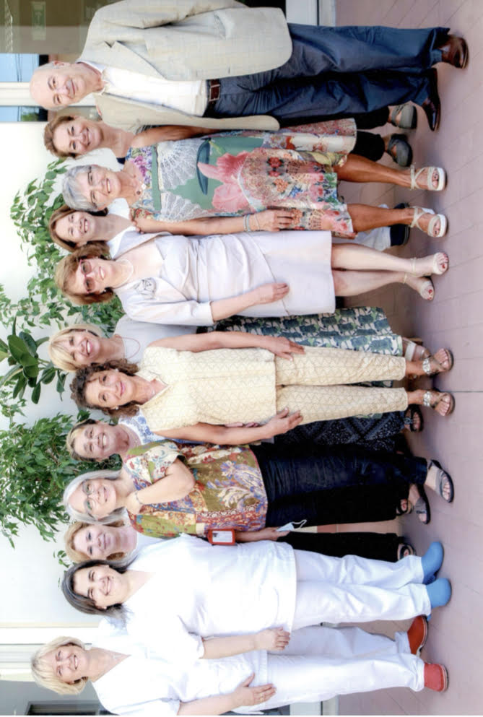
TESTIMONIANZA
«Da oltre un anno stiamo lavorando alla costruzione del progetto SCALE GRANT Dementia care in Romagna e abbiamo prodotto numerose bozze via via rielaborate dopo incontri e discussioni con i nostri stakeholders. E' stato contattato innanzitutto il PDG Paolo Pasini (Presidente Commissione Azione Internazionale) che al tempo in cui era Governatore ci ha aiutati a costruire il primo Global Grant del RC Cesena e Maily Anna Maria Nguyen Presidente della Sottocommissione Relazioni Internazionali di supporto ai progetti di Club al fine di sottoporre il progetto agli esperti del DRN del Distretto 2072. Il 3 dicembre 2020, Salvatore de Franco esperto dell'Area Prevenzione e Cura delle malattie del DRN, ci ha restituito una relazione (sintetizzando i suggerimenti di tutti gli esperti dell'Area -Vittorio Altomani, Pietro Gobbi e Paolo Pasini) ampia, dettagliata, critica, con suggerimenti interessanti; quello più pertinente ovvero seguire la suddivisione in Distretti della AUSL, ci ha aperto la porta per una collaborazione organica con la AUSL Romagna. »
Il progetto è arrivato alla selezione finale. Incrociamo le dita!
Rocco De Lucia,
Presidente Rotary Club Cesena
Andrea Paolo Rossi,
Ref. Progetto

Slide 19
SIAMO I ROTARIANI DI UNA NUOVA ERA

Slide 20
da FINANZIATORI di PROGETTI….
ASSOCIAZIONI
ENTI
ONLUS
ETC.

Slide 21
….. a PROMOTORI di PROGETTI SULLA BASE DI BISOGNI DELLA COMUNITA’ RILEVATI DAL CLUB HOST
SIAMO NOI LA PIU’ GRANDE ONLUS!

Slide 22
….. a PROMOTORI di PROGETTI
NOI SIAMO LA PIU’ GRANDE ONLUS
IL FUTURO DIPENDE DA NOI!

